Slide 1
Repaso lectura musical
3º Básico
09/07/2024

Slide 2
Si eliges tocar flauta en la canción “Luchín”, las notas musicales que usarás son las siguientes:
DO
AGUDO
SOL
Si
LA

Slide 4
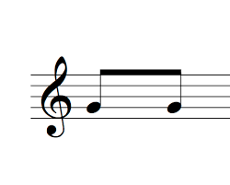
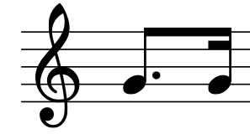
Identifica y escribe en tu cuaderno el nombre de las siguientes figuras musicales presentes en la partitura "Luchín":

Slide 5
2) Usando tus manos, percute el ritmo del siguiente sistema de "Luchín":

Slide 6
3) Revisa las notas musicales que escribiste en tu cuaderno:

Slide 7
4) Escribe en tu cuaderno el nombre de las notas musicales que aparecen en el primer sistema de la partitura "Luchín":

Slide 8
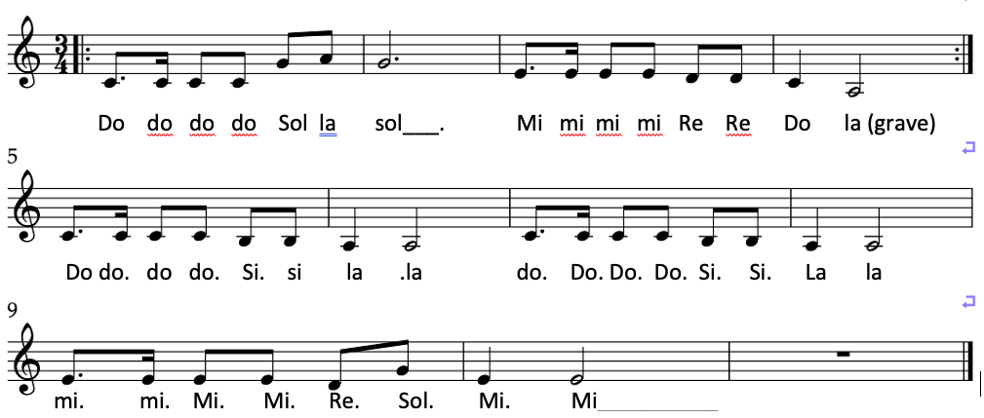
Partitura “Luchín” para metalófono

